Slide 1

ΠΡΟΓΡΑΜΜΑ ΜΕΤΑΠΤΥΧΙΑΚΩΝ ΣΠΟΥΔΩΝ:
«ΕΠΙΣΤΗΜΕΣ ΤΗΣ ΑΓΩΓΗΣ - ΕΞ ΑΠΟΣΤΑΣΕΩΣ ΕΚΠΑΙΔΕΥΣΗ ΜΕ ΤΗΝ ΧΡΗΣΗ ΤΩΝ ΤΠΕ (E-LEARNING)»
Σχεδιασμός, υλοποίηση, αποτίμηση μιας ολοκληρωμένης παρέμβασης εξ αποστάσεως εκπαίδευσης για ενήλικες με θέμα: «Εφαρμογές της Νέας Αγωγής στην εκπαιδευτική πραγματικότητα στην Ελλάδα των αρχών του 20ού αιώνα»
ΥΠΑΚΟΗ ΠΑΠΑΔΟΠΟΥΛΟΥ
Επιτροπή Κρίσης ΔΕ
Εμμανουήλ Χαλκιαδάκης
Διδάσκων (ΕΔΙΠ), Πανεπιστήμιο Κρήτης
Visiting Scholar, University of London
Ευάγγελος Κελεσίδης
ΣΕΠ, Ελληνικό Ανοιχτό
Πανεπιστήμιο
Καλλιόπη Τρούλη
Αν. Καθηγήτρια, Πανεπιστήμιο Κρήτης
Ρέθυμνο, 2024

Slide 2






Ευχαριστίες
Στην τριμελή επιτροπή
Στην ομάδα μου New Entry
Εμμανουήλ Χαλκιαδάκης, Διδάσκων (ΕΔΙΠ), Πανεπιστήμιο Κρήτης,
Visiting Scholar, University of London
Ειρήνη Κασωτάκη
Χριστίνα Μίαρη
Μαρία Παϊτάκη
Ευάγγελος Κελεσίδης, ΣΕΠ, Ελληνικό Ανοιχτό Πανεπιστήμιο
Καλλιόπη Τρούλη, Αν. Καθηγήτρια, Πανεπιστήμιο Κρήτης
Στους συνεργάτες του ΕΔΙΒΕΑ
Κωνσταντίνος Γιαννενάκης
Κωνσταντίνος Στρατικόπουλος
Στην οικογένειά μου
Στους συμμετέχοντες στην έρευνα

Slide 3

Σκοπός και στόχοι της εργασίας
Σκοπός
Ο σχεδιασμός, η υλοποίηση και η αποτίμηση Ε.Υ. για ενήλικες με τη μέθοδο της ΕξΑΕ με θέμα: «Εφαρμογές της Νέας Αγωγής στην εκπαιδευτική πραγματικότητα στην Ελλάδα των αρχών του 20ού αιώνα».
Στόχοι
1. Να διερευνηθεί εάν το Ε.Υ. διέπεται από τις αρχές και τη μεθοδολογία της ΕξΑΕ.
2. Να διερευνηθεί εάν το Ε.Υ. έχει δημιουργηθεί σύμφωνα με τις αρχές της Πολυμεσικής Μάθησης.
3. Να διερευνηθούν οι απόψεις των ενηλίκων σχετικά με το Ε.Υ..

Slide 4
Συνεισφορά της διπλωματικής εργασίας
Δημιουργία πρωτότυπου Ε.Υ, σχεδιασμένο με τις αρχές της ΕξΑΕ και τη θεωρία της Πολυμεσικής Μάθησης, απευθυνόμενο σε ενήλικες χρήστες
Πρωτοτυπία θέματος Ε.Υ.
Εμπλουτισμός επιστημονικής βιβλιογραφίας. Προσπάθεια να καλυφθούν τα κενά στην εκπαίδευση ενηλίκων στην Ελλάδα καθώς η έρευνα προσφέρει νέα δεδομένα και αναλύσεις ενισχύοντας τη βιβλιογραφία στον τομέα της ΕξΑΕ και της εκπαίδευσης ενηλίκων.

Slide 5

Ερευνητικά ερωτήματα 1/2
Ως προς την αποτίμηση του Ε.Υ. από τους ειδικούς:
1. Το Ε.Υ. διέπεται από τις αρχές και τη μεθοδολογία της ΕξΑΕ;
2. Το Ε.Υ. έχει δημιουργηθεί σύμφωνα με τις αρχές της Πολυμεσικής Μάθησης;
3. Ποια είναι τα δυνατά σημεία του Ε.Υ.;
4. Ποια σημεία του Ε.Υ. χρήζουν βελτίωσης;

Slide 6
Ερευνητικά ερωτήματα 2/2
Ως προς τις απόψεις των ενηλίκων εκπαιδευομένων για το Ε.Υ.:
1. Κατά πόσο κρίθηκε ενδιαφέρον ή όχι ενδιαφέρον το περιεχόμενο του Ε.Υ. από τους χρήστες και για ποιους λόγους;
2. Αντιμετώπισαν κάποιες δυσκολίες κατά τη μελέτη του Ε.Υ.;
3. Πώς θα περιέγραφαν τη συνολική τους εμπειρία με το Ε.Υ.;
4. Ποια θεωρούν πως είναι τα σημεία του Ε.Υ. που τους έκαναν περισσότερο εντύπωση;
5. Ποια σημεία του Ε.Υ. θεωρούν πως χρειάζονται βελτίωση;

Slide 7


Δομή της παρουσίασης
Θεωρητικό πλαίσιο
Εκπαιδευτικό υλικό
Μεθοδολογία
Αποτελέσματα
Κύρια Ευρήματα
Συμπεράσματα

Slide 8

Θεωρητικό πλαίσιο 1/3
Εξ αποστάσεως εκπαίδευση
Βασικές έννοιες - Θεωρίες
Keegan, 1986
Λιοναράκης, 2001
Θεωρία αυτόνομης μάθησης Moore, 1993
Θεωρία βιομηχανοποιημένης μάθησης Peters, 1993
Θεωρία αλληλεπίδρασης και επικοινωνίας Holmberg, 1995
Αρχές σχεδιασμού Εκπαιδευτικού υλικού
Πολυμεσική Μάθηση
Τυπολογία West - Λιοναράκη

Slide 9

Θεωρητικό πλαίσιο 2/3
Εκπαίδευση ενηλίκων
Βασικές έννοιες - Ορισμοί
Εκπαίδευση ενηλίκων - Ενηλικιότητα
Θεωρίες μάθησης ενηλίκων
Μοντέλο ανδραγωγικής, Knowles
Θεωρία της κοινωνικής χειραφέτησης, Freire
Θεωρία της μετασχηματιστικής μάθησης, Mezirow
Αρχές μάθησης ενηλίκων
Βασικές αρχές μάθησης ενηλίκων (Κόκκος, 2005)

Slide 10

Θεωρητικό πλαίσιο 3/3
Η ιστορία της εκπαίδευσης ως γνωστικό αντικείμενο
Ιστορία της εκπαίδευσης
Κίνημα της Νέας Αγωγής

Slide 11
Eκπαιδευτικό υλικό 1/5
Για τη συγγραφή του Ε.Υ. πραγματοποιήθηκε ιστορική έρευνα, τόσο σε πρωτογενή όσο και σε δευτερογενή βιβλιογραφία.
Σκοπός του μαθήματος είναι οι εκπαιδευόμενοι να γνωρίσουν τη λειτουργία τριών εκπαιδευτικών ιδρυμάτων και συγκεκριμένα του Παρθεναγωγείου του Βόλου, του Μαράσλειου Διδασκαλείου και του Διδασκαλείου Θηλέων Θεσσαλονίκης, στα οποία εφαρμόστηκαν οι αρχές της Νέας Αγωγής.

Slide 12


Eκπαιδευτικό υλικό 2/5
Αρχές ανάπτυξης Ε.Υ.
Αρχές σχεδιασμού Εκπαιδευτικού υλικού
Θεωρίες μάθησης ενηλίκων
Πολυμεσική Μάθηση
Μοντέλο ανδραγωγικής, Knowles
Τυπολογία West - Λιοναράκη
Θεωρία της κοινωνικής χειραφέτησης, Freire
Θεωρία της μετασχηματιστικής μάθησης, Mezirow
Αρχές μάθησης ενηλίκων
Βασικές αρχές μάθησης ενηλίκων (Κόκκος, 2005)

Slide 13


Eκπαιδευτικό υλικό 3/5
Εργαλεία και εφαρμογές ΤΠΕ
Canva
Plotagon Studio
Audacity
H5P
Doodly
Unscreen
Chamilo
Wordwall
Pixabay
Padlet
Google Forms
IloveIMG

Slide 14

Eκπαιδευτικό υλικό 4/5
Το μάθημα αποτελείται από έξι Διδακτικές Ενότητες
Εισαγωγική Ενότητα: Εκπαιδευτική πραγματικότητα αρχών 20ού αιώνα
1η Διδακτική Ενότητα: Αλέξανδρος Δελμούζος (1880-1956)
2η Διδακτική Ενότητα: Ανώτερο Παρθεναγωγείο Βόλου (1908-1911)
3η Διδακτική Ενότητα: Μαράσλειο Διδασκαλείο (1923-1926)
4η Διδακτική Ενότητα: Μίλτος Κουντουράς (1889-1940)
5η Διδακτική Ενότητα: Διδασκαλείο Θηλέων Θεσσαλονίκης (1927-1930)

Slide 15

Eκπαιδευτικό υλικό 5/5
http://chamilo.datacenter.uoc.gr/metchamilo/courses/EGXEIRHMATAPRAKTIKHSEFARMOGHSTHSNEAS/index.php

Slide 16







Μεθοδολογία 1/4
Α’ Φάση: Έρευνα ειδικών
Είδος έρευνας
Χρονική περίοδος
Δειγματοληψία
Αποτίμηση Ε.Υ. από ειδικούς
24 Σεπτεμβρίου έως 10 Οκτωβρίου 2024
Σκόπιμη δειγματοληψία ειδικών - 3 συμμετέχουσες
Μέσα συλλογής δεδομένων
Επεξεργασία
Μέθοδος έρευνας
Ερωτηματολόγιο με ανοικτού και κλειστού τύπου ερωτήσεις
Μονάδα ανάλυσης: ολόκληρη απάντηση
Ποιοτική ανάλυση περιεχομένου
10 ερευνητικοί άξονες και επιμέρους κατηγορίες ανάλυσης

Slide 17

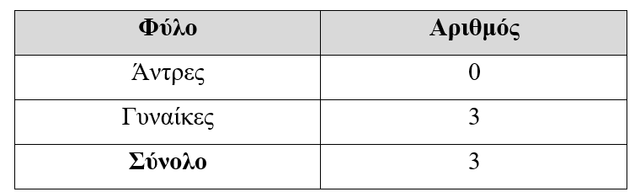
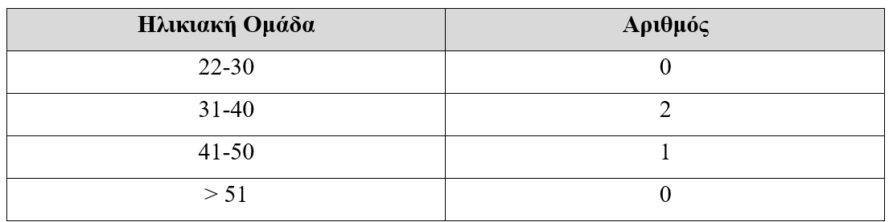
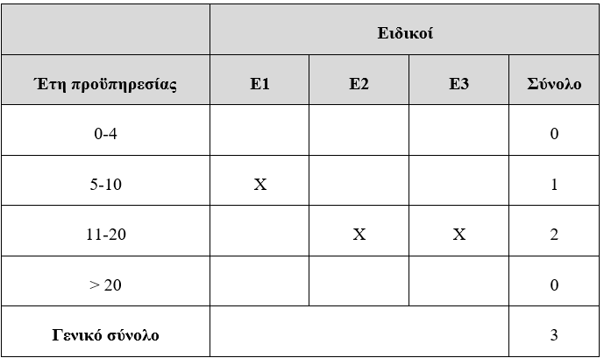
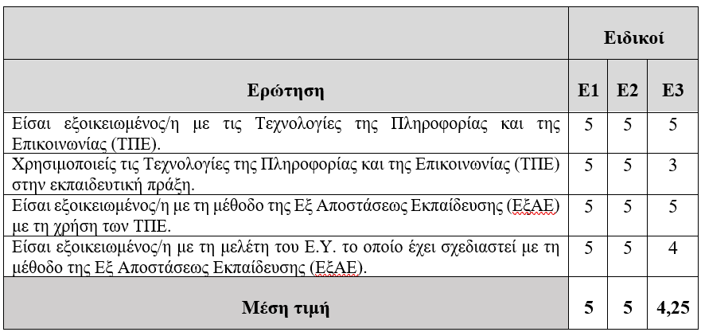
Μεθοδολογία 2/4
Προφίλ ειδικών
Α) Φύλο
Β) Ηλικία
Γ) Έτη προϋπηρεσίας
Δ) Εξοικείωση με μεθοδολογία ΕξΑΕ και ΤΠΕ

Slide 18
Μεθοδολογία 3/4
Β’ Φάση: Έρευνα ενηλίκων εκπαιδευομένων
Είδος έρευνας
Χρονική περίοδος
Δειγματοληψία
Αποτίμηση Ε.Υ. από ενήλικες εκπαιδευομένους
10 Οκτωβρίου έως 15 Οκτωβρίου 2024
Σκόπιμη δειγματοληψία ενηλίκων εκπαιδευομένων - 6 συμμετέχοντες
Μέσα συλλογής δεδομένων
Μέθοδος έρευνας
Επεξεργασία
Ερωτηματολόγιο με ανοικτού και κλειστού τύπου ερωτήσεις
Μονάδα ανάλυσης: ολόκληρη απάντηση
Ποιοτική ανάλυση περιεχομένου
5 ερευνητικοί άξονες

Slide 19
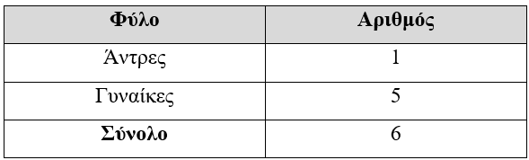
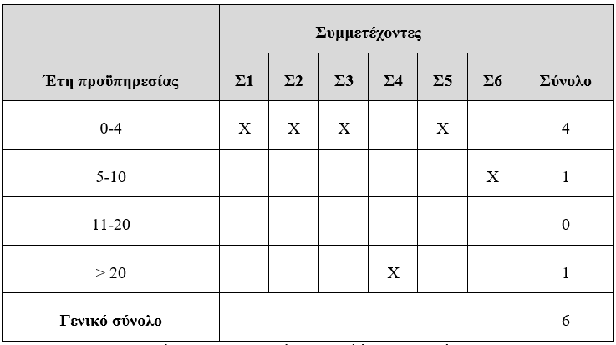
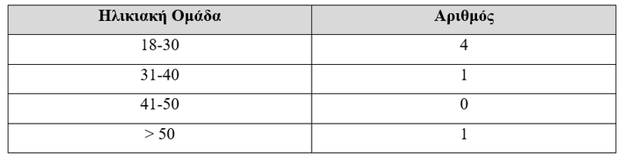
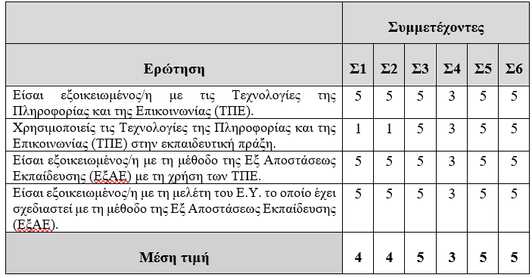
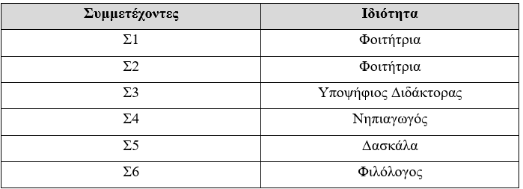
Μεθοδολογία 4/4
Προφίλ ενηλίκων εκπαιδευομένων
Α) Φύλο
Δ) Έτη προϋπηρεσίας
Β) Ηλικία
Ε) Εξοικείωση με μεθοδολογία ΕξΑΕ
και ΤΠΕ
Γ) Ιδιότητα

Slide 20

Αποτελέσματα - Κύρια Ευρήματα 1/8
Έρευνα ειδικών
Ερευνητικό ερώτημα 1: Το Ε.Υ. διέπεται από τις αρχές και τη μεθοδολογία της ΕξΑΕ;
Σύμφωνα με τις απαντήσεις των ειδικών το Ε.Υ. έχει σχεδιαστεί σύμφωνα με τις αρχές και τη μεθοδολογία της ΕξΑΕ
Ερευνητικό ερώτημα 2: Το Ε.Υ. έχει δημιουργηθεί σύμφωνα με τις αρχές της Πολυμεσικής Μάθησης;
Σύμφωνα με τις απαντήσεις των ειδικών στο Ε.Υ. εφαρμόζονται οι αρχές της Πολυμεσικής Μάθησης

Slide 21
Αποτελέσματα - Κύρια Ευρήματα 2/8
Έρευνα ειδικών
Ερευνητικό ερώτημα 3: Ποια είναι τα δυνατά σημεία του Ε.Υ.;
  Δομή και οργάνωση του Ε.Υ.
  Διαδραστικά βίντεο που περιλαμβάνουν ανατροφοδότηση
  Ποικιλία δραστηριοτήτων
  Αρμονική χρήση διαφορετικών μέσων (κείμενο, εικόνα, ήχος)
  Αφήγηση

Slide 22
Αποτελέσματα - Κύρια Ευρήματα 3/8
Έρευνα ειδικών
Ερευνητικό ερώτημα 4: Ποια σημεία του Ε.Υ. χρήζουν βελτίωσης;
  Ενσωμάτωση περισσότερων δραστηριοτήτων που να ενθαρρύνουν την αλληλεπίδραση και τη συνεργασία μεταξύ των εκπαιδευομένων
  Συμπερίληψη των πηγών πολυμέσων και εφαρμογών που χρησιμοποιήθηκαν στο Ε.Υ.

Slide 23
Αποτελέσματα - Κύρια Ευρήματα 4/8
Έρευνα ενηλίκων εκπαιδευομένων
Ερευνητικό ερώτημα 1: Κατά πόσο κρίθηκε ενδιαφέρον ή όχι ενδιαφέρον το περιεχόμενο του Ε.Υ. από τους χρήστες και για ποιους λόγους;
  Ιδιαίτερα ενδιαφέρον
  Λεπτομέρεια και πληρότητα πληροφοριών
  Ιδιαίτερα ελκυστικό για όσους ενδιαφέρονται για την ιστορία της εκπαίδευσης
  Κερδίζει το ενδιαφέρον ακόμη και όσων δεν συνδέονται άμεσα με τον χώρο της εκπαίδευσης

Slide 24
Αποτελέσματα - Κύρια Ευρήματα 5/8
Έρευνα ενηλίκων εκπαιδευομένων
Ερευνητικό ερώτημα 2: Αντιμετώπισαν κάποιες δυσκολίες κατά τη μελέτη του Ε.Υ.;
  Δεν αντιμετώπισαν κάποια δυσκολία
  Υπήρχαν σαφείς οδηγίες και σωστά οργανωμένη δομή
  Η ύπαρξη βίντεο ήταν καθοδηγητική
  Απλή και κατανοητή γλώσσα
  Σχεδιασμένο να ανταποκρίνεται στις ανάγκες των ενηλίκων εκπαιδευομένων

Slide 25
Αποτελέσματα - Κύρια Ευρήματα 6/8
Έρευνα ενηλίκων εκπαιδευομένων
Ερευνητικό ερώτημα 3: Πώς θα περιέγραφαν τη συνολική τους εμπειρία με το Ε.Υ.;
  Πολύ θετική εμπειρία
  Ευχάριστη μάθηση, με υλικό καλά οργανωμένο, σαφές και κατανοητό που συνέβαλε σε μια θετική μαθησιακή εμπειρία χωρίς δυσκολίες
  Πρωτόγνωρη εμπειρία η χρήση της πλατφόρμας
  Εξαιρετική εμπειρία και θα την επαναλάμβαναν

Slide 26
Αποτελέσματα - Κύρια Ευρήματα 7/8
Έρευνα ενηλίκων εκπαιδευομένων
Ερευνητικό ερώτημα 4: Ποια θεωρούν πως είναι τα σημεία του Ε.Υ. που τους έκαναν περισσότερο εντύπωση;
  Η ποικιλία των πολυμέσων
  Διαδραστικά βίντεο με ασκήσεις κατανόησης που κάνουν τη μάθηση ελκυστική και ενδιαφέρουσα
  Η αφήγηση ήταν βοηθητική και ξεκούραστη, προσφέροντας μια ομαλή μαθησιακή εμπειρία
  Καλή οργάνωση υλικού, με συνοχή και σαφή δομή

Slide 27
Αποτελέσματα - Κύρια Ευρήματα 8/8
Έρευνα ενηλίκων εκπαιδευομένων
Ερευνητικό ερώτημα 5: Ποια σημεία του Ε.Υ. θεωρούν πως χρειάζονται βελτίωση;
  Περισσότερα διαδραστικά βίντεο
  Τελικό κουίζ, περισσότερες ασκήσεις κριτικής σκέψης
  Προσθήκη εργαλείων (chat ή forum)

Slide 28


Συμπεράσματα
Το Ε.Υ. σχεδιάστηκε με βάση τις αρχές της ΕξΑΕ
Το Ε.Υ. σχεδιάστηκε με βάση τις αρχές της Πολυμεσικής Μάθησης
Προτάθηκε ο εμπλουτισμός του με διαδραστικά βίντεο, ασκήσεις για ανάπτυξη κριτικής σκέψης και αλληλεπίδραση και προσθήκη εργαλείων επικοινωνίας
Επιβεβαιώθηκαν αποτελέσματα προηγούμενων ερευνών

Slide 29

Περιορισμοί έρευνας
  Πιλοτική έρευνα
  Εκτός εκπαιδευτικού πλαισίου
  Μικρό δείγμα
  Μη γενικεύσιμα αποτελέσματα

Slide 30
Προτάσεις για μελλοντική έρευνα
Ένταξη forums ή chat και έλεγχος της επίδρασής τους μέσω ποιοτικής έρευνας
Έρευνα αποτελεσματικότητας του υλικού συγκριτικά με τις παραδοσιακές μεθόδους διδασκαλίας
Μελέτες περίπτωσης όπου το Ε.Υ. εφαρμόζεται σε διαφορετικά μαθησιακά περιβάλλοντα (σχολεία, πανεπιστήμια κ.λπ.)

Slide 31
Σας ευχαριστώ για την προσοχή σας!!

